Slide 1
Lecture 01
Introduction to Water Resources Systems Engineering
Notes:
https://snu-ac-kr.zoom.us/j/84027051484?pwd=aU5OZitOKzUyRW9DQ0s0TkpIMSs4UT09

Slide 2
Course Overview
Water Resources Systems Engineering (수자원시스템공학)
강의 목표: 다양한 수자원시스템에 대해서 현실적인 조건을 만족하는 최적의 정의를 세우고, 그 정의에 따른 최적의 해를 구할 수 있다.
LP, DP, evolutionary optimization model 등의 여러 가지 최적화 모형의 개념에 대해 이해하고, 이를 실제 문제에 적용할 수 있다.
확률론적 모형 (stochastic models)에 대해 이해하고 적용할 수 있다.
다양한 평가 지표 (performance criteria)의 특성에 대해 이해하고 이를 적용할 수 있다. (모든 적용은 컴퓨터 언어를 통해 적용, NOT Microsoft Excel)
강의 키워드 (Keywords of the course)
Part I (week 1-5): system, modeling, traditional optimization models
Part II (week 6-10): evolutionary models, probability, stochastic, uncertainty
Part III (week 12-14): performance criteria, real-world examples

Slide 3
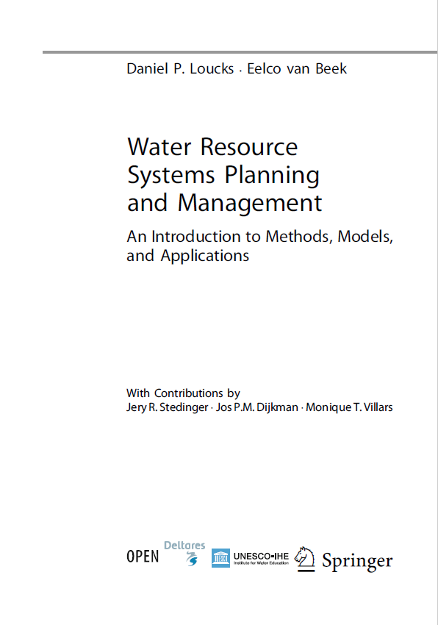
Primary Textbook
Loucks, D. P. & Van Beek, E. (2017). Water Resource Systems Planning and Management: An Introduction to Methods, Models, and Applications. Springer.
https://ecommons.cornell.edu/handle/1813/48159
LOOK FOR THE 2017 EDITION, NOT 2005 EDITION

Slide 4
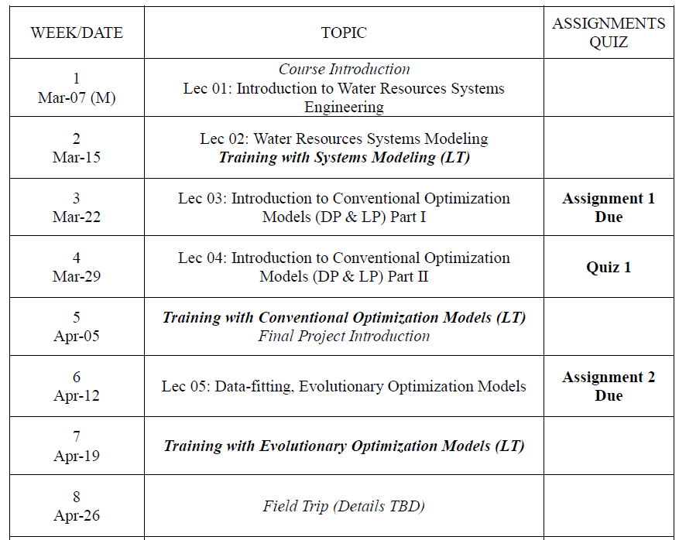
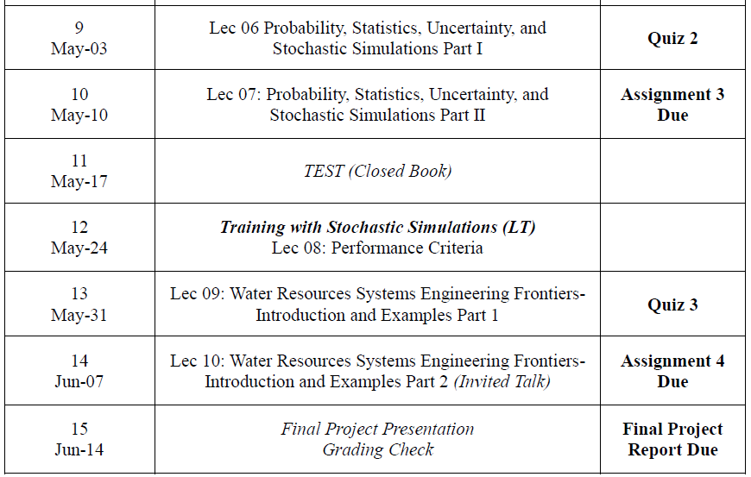
Course Schedule (Spring 2022)

Slide 5
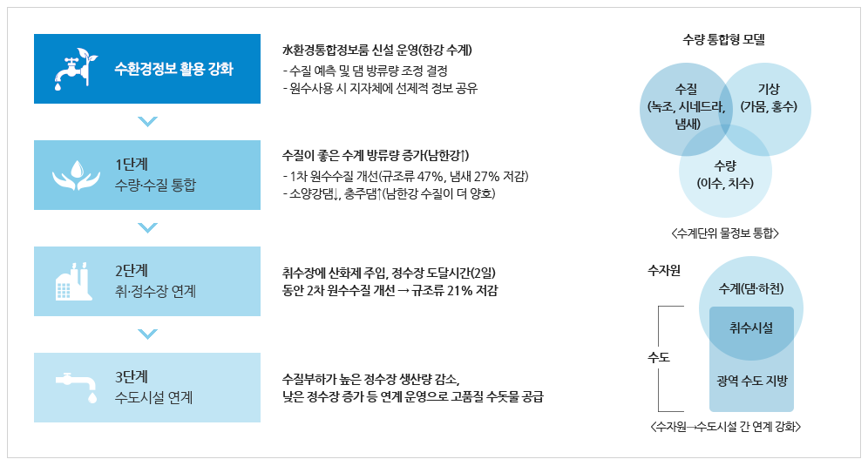

Before Lecture 01
Acronyms (약어)/ Keywords in Lecture 01
WRSA: Water Resources Systems Analysis (수자원시스템 분석)
WRSE: Water Resources Systems Engineering (수자원시스템 공학)
IWRM: Integrated Water Resources Management (통합물관리)
“권역 내 물관리에 영향을 미치는 모든 것을 고려하여, 개별적으로 관리하던 수량·수질·수생태·환경 등을 통합적이고 지능적으로 관리하는 것”
SDGs: Sustainable Development Goals (지속가능발전목표)
2015년 UN에서 채택된 전세계의 빈곤 문제를 해결하고 지속가능발전을 실현하기 위해 2030년까지 국제사회가 달성해야 할 목표

Slide 6
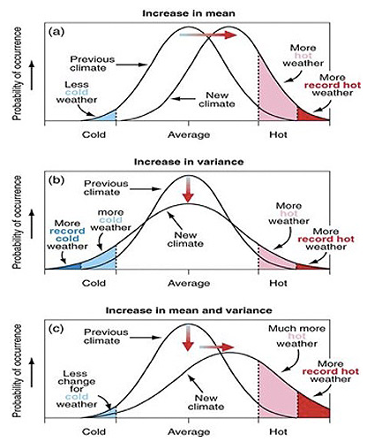
Overview of WRSA
Problem Statement: Too much, Too little, or Too dirty WATER
Few Factors Accelerating Dramatic Changes in WRSA
Anthropogenic causes (인위적인 원인)
Industrialization, human activities affecting droughts, floods, and extreme pollutions in freshwater
(Natural) Hydro-climatic variabilities (자연적인 원인)
Unexpected outbreaks of floods & droughts from NATURAL variabilities
그러나, 인위적 원인과 구분이 어려움

Slide 7
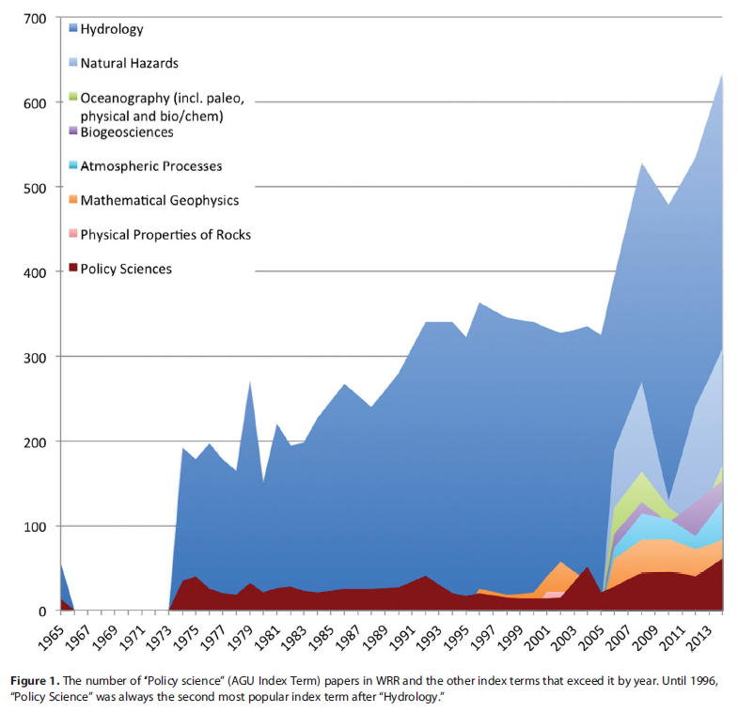
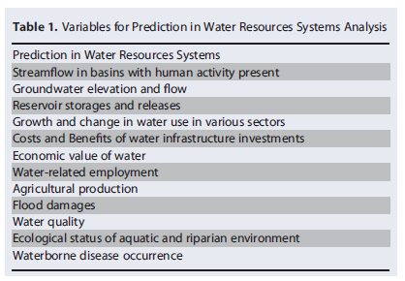
Water Resources Systems Analysis (WRSA)
Range of Water Resources Systems Problems
A water resources system is the whole made from connected hydrologic, infrastructure, ecologic, and human processes that involve water. (Brown et al. 2015)
Essence of WRSA: predicting hydrologic, socioeconomic, & environmental consequences of water management

Slide 8
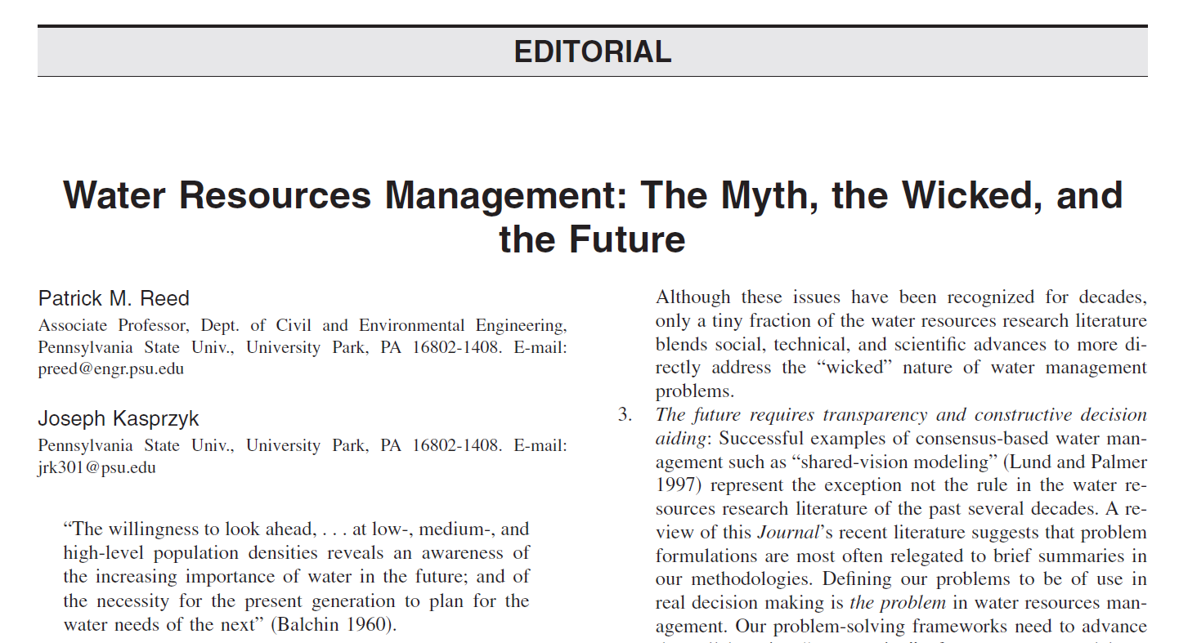
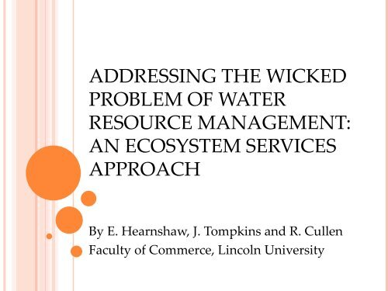
WRSA- “Wicked” Problems?
<D> Wicked: 못된, 사악한
evil or morally bad in principle or practice; sinful; iniquitous:
Water Management = Wicked Problems

Slide 9
WRSA- “Wicked” Problems?
Why is water management a wicked problem? (Reed & Kasprzyk, 2009)
lack definitive formulations (the optimal utopia is different for everyone)
are not true or false (judgements can only be subjective not objective)
unique and nondecomposable
possess decisions that are often irreversible
yield a range of consequences that are highly uncertain if not completely unknown
Future of WRSA?

Slide 10
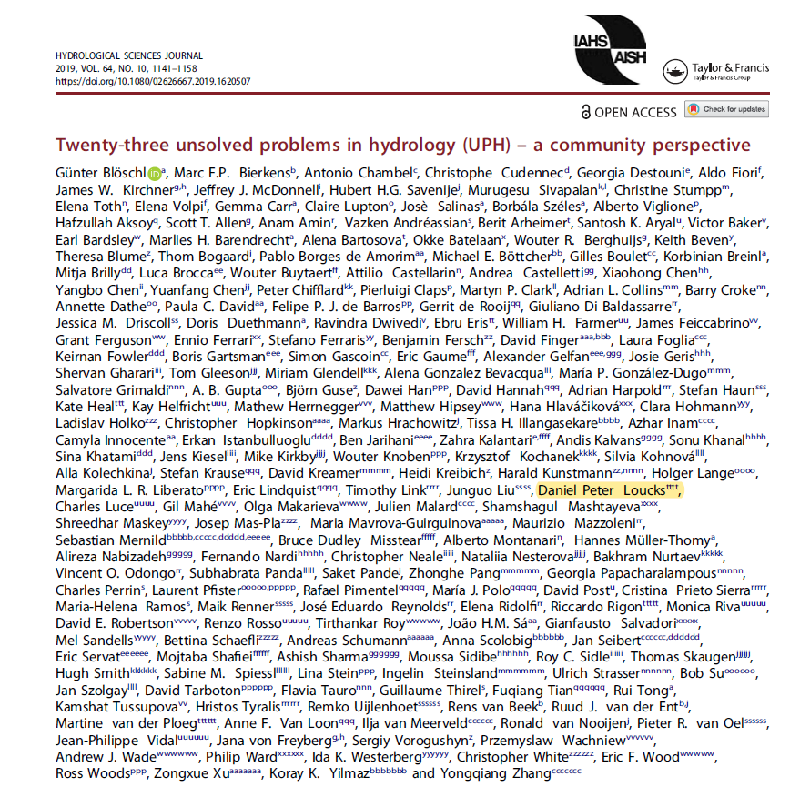
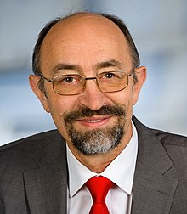
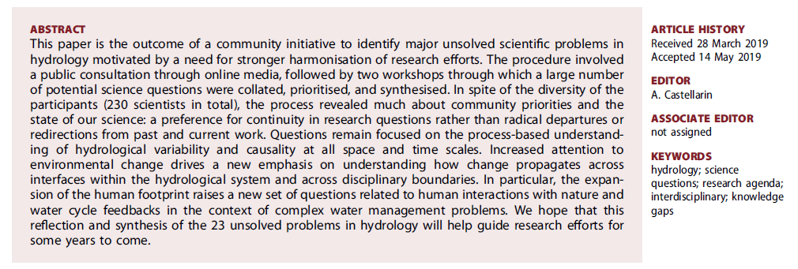
Unsolved Problems in Hydrology-UPH

Slide 11
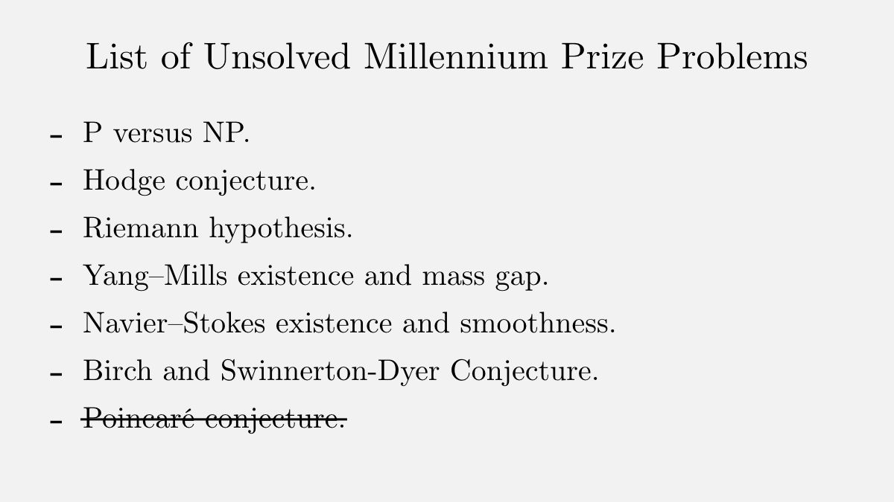

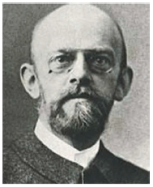
Unsolved Problems in Hydrology-UPH
Background
David Hilbert’s 23 Problems in Mathematics (1900) => Evolved to Millennium problems (2000)
“Who among us would not be tempted to lift the veil behind which is hidden the future; to gaze at the coming developments of our science and at the secrets of its development in the centuries to come?”

Slide 12
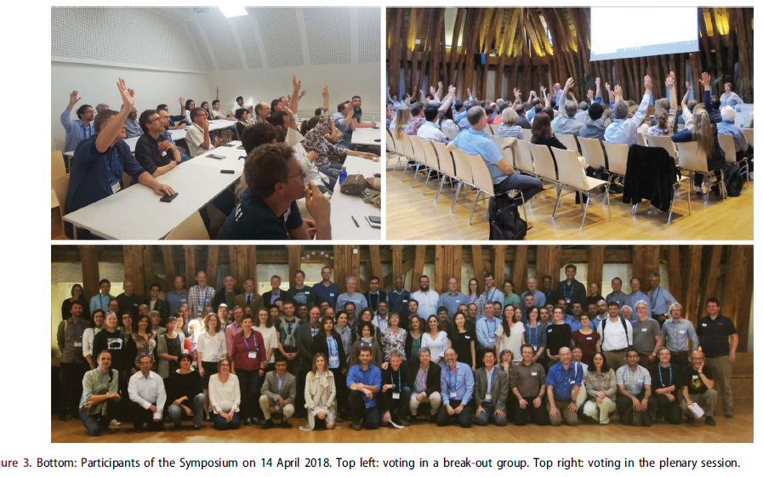
Unsolved Problems in Hydrology-UPH
Overall Approach (Blöschl et al. 2019)
“Why” questions relating to phenomena
“What” questions relating to processes or estimation
“How” questions relating to methods

Slide 13
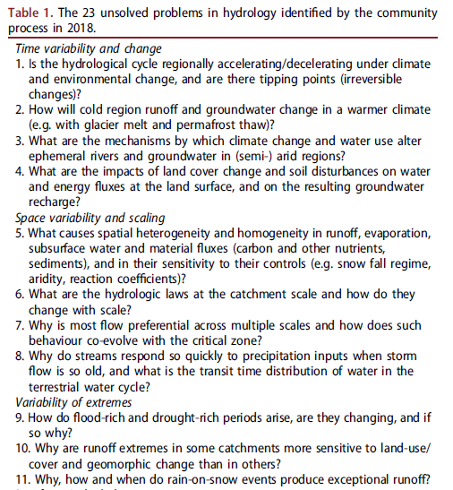
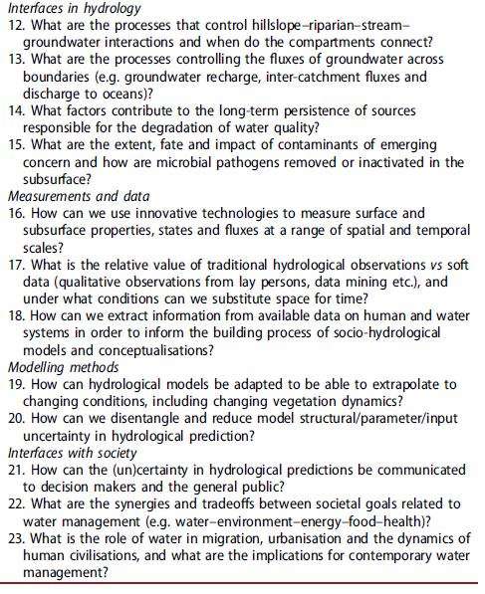
Unsolved Problems in Hydrology-UPH
The 23 unsolved problems in hydrology

Slide 14
Unsolved Problems in Hydrology-UPH
Seven Topics of 23 UPHs
Time variability and change (시간 변동성과 변화, #1-4)
주로, 기후 변화로 인해 시간적으로 가속화/변화되는 물의 순환에 초점
Space variability and scaling (공간 가변성 및 범위, #5-8)
공간적 동질성/가변성, 혹은 범위 설정에 따른 문제를 제기
Variability of extremes (극단에서의 가변성, #9-11)
시공간적 가변성이 아닌, 극치값 (홍수/가뭄)에서의 가변석에 초점
기후 변화, 토지 사용 (land-cover/land-use)으로 인해 극심해짐
Interfaces in hydrology (수문학과의 접점, #12-15)
위의 주제에 대한 “black box”를 깨는 것
어떤 요소로 인해서 시공간 혹은 극단에서의 예상하지 못했던 일이 발생하나?
재해/예상하지 못했던 사상의 이유를 과학적으로 규명

Slide 15
Unsolved Problems in Hydrology-UPH
Seven Topics of 23 UPHs
Measurements and data (측정 및 데이터, #16-18)
리모트 센싱/디지털 데이터 기술을 필두로 한 기술의 발전으로 인해 이전에는 사용할 수 없었던 새로운 정보를 얻을 수 있게 됨
시간이 지남에 따라 정보가 쌓이게 되는데, 이를 어떻게 활용할건지?
Modelling methods (모델링 방법, #19-20)
바뀌는 환경을 반영한 모델링 방법의 변화 (특히 vegetation-식생 변화와 관련해서)
모델링 불확실성 (입력자료/매개변수의 불확실성 이외의)에 대한 접근
Interfaces with society (사회와의 접점, #21-23)
궁극적으로, 이러한 문제를 어떻게 사회에 적용할건지?
복잡한 최적화 알고리즘/모델로 구한 해가 전문지식이 상대적으로 낮은 정책결정자들이 선택하기가 어려움.

Slide 16
Assignment #1-1번 문제
Lec 01에서 소개한 23개의 Unsolved Problems in Hydrology (UPH) 중 가장 중요하다고 생각되는, 혹은 가장 시급히 해결되어야 한다고 생각되는 질문은 무엇인가요? 각기 다른 Topic에서 최소 3개의 질문을 선택한 후, 다른 질문들보다 더 중요하다고 생각한 이유(혹은 먼저 해결되어야 한다고 생각하는 이유)를 3개의 질문에 대해 각각 한 문단정도로 적어주세요. 만약 제시된 23개의 문제 이외로 더 중요하다고 생각하는 문제가 있으면 새롭게 제시해 주세요.

Slide 17
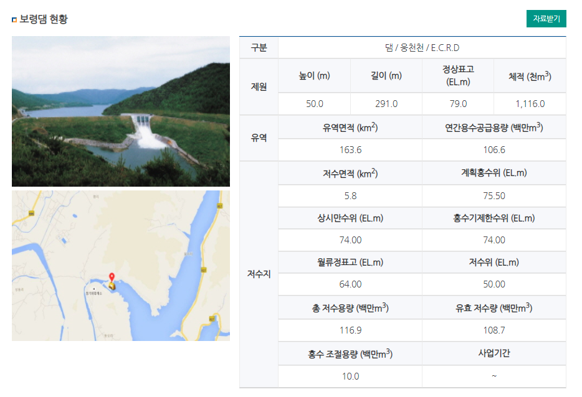
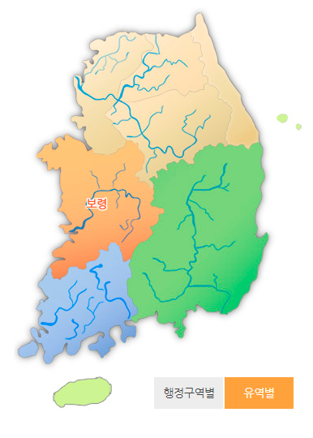
Real-world Examples of WRSE in Korea
보령 다목적댐에서의 수자원관리의 어려움

Slide 18
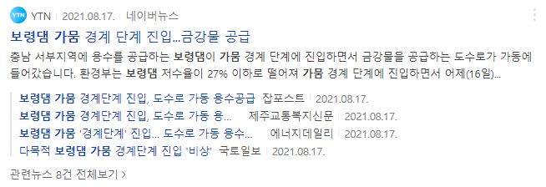
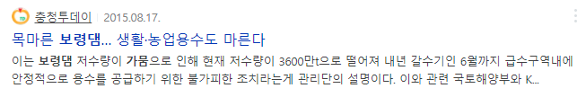
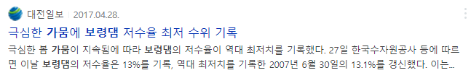
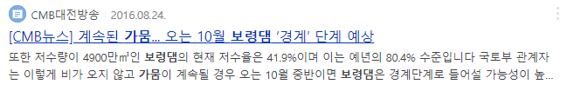
Real-world Examples of WRSE in Korea
수량의 문제 (TOO LITTLE WATER)

Slide 19
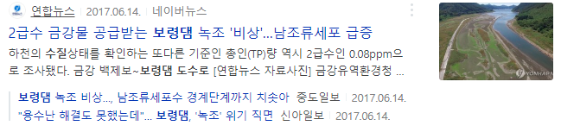
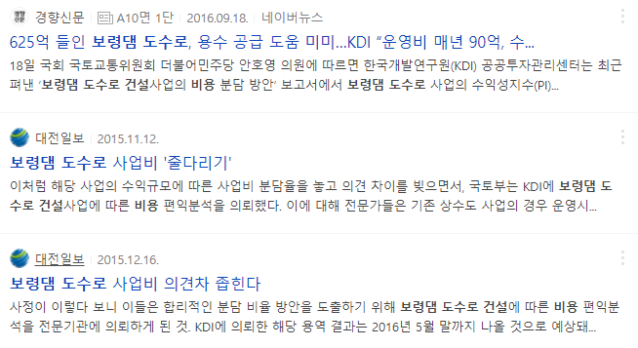
Real-world Examples of WRSE in Korea
수질의 문제 (Too Dirty)
경제적 문제 (Too Expensive)

Slide 20
Real-world Examples of WRSE in Korea
Key Questions regarding 보령 다목적댐
문제의 범위를 어떻게 설정할 것인가? (보령댐 // 연계되어 있는 댐 // 보령댐 의존 행정구역 등)
앞에서 명시된 세 가지 문제 (수량/수질/경제적)에 대한 우선순위는 어떻게 되는가? (가장 우선적으로 해결해야 하는 문제는 무엇인가?)
어떤 방법으로 위의 문제를 해결할 것인가? (예를 들어, 최적화 모델을 사용해서 // 고위 관계자의 의견을 바탕으로 //혹은, 관련 모든 이해당사자들-정책결정자, 물 사용자 등- 간의 토의 등)
기타 문제 …

Slide 21
Conclusion of Lecture 01
Overview of WRSA
A water resources system is the whole made from connected hydrologic, infrastructure, ecologic, and human processes that involve water. (Brown et al. 2015)
WRSA- “Wicked” Problems?
“Defining the problem is the problem itself”
23 Unsolved Problems in Hydrology (UPH)
“Why” “What” & “How” questions
Real-world Example of WRSE problem: 보령 다목적댐
Future of WRSA? (Reed & Kasprzyk 2009)
Constructive Modeling … Interfaces with society

Slide 22
Future Schedule Preview
다음 주 강의 (2022-03-15 화요일 17:00-19:50)
Lec 02: Water Resources Systems Modeling
Modeling Water Resources Systems
Types of Water Resources Systems Models
Examples of Water Resources Systems Models
Training with Systems Modeling (LAPTOP)
과제 #1의 일부분을 수업시간에 진행할 예정이므로, 노트북 지참 (Microsoft Excel, R, Rstudio 미리 설치 필요- 설치 방법 검색)
2주 후 2022-03-22 수업 전까지 과제 제출 필요

Slide 23
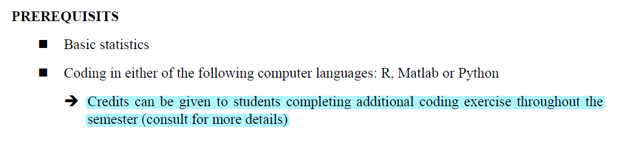
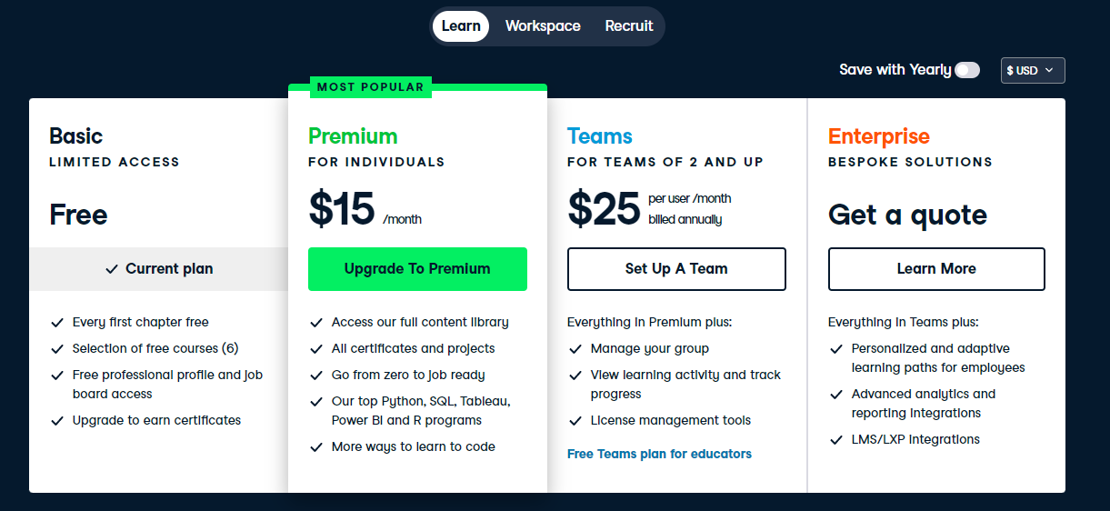
Additional Coding Exercise
www.datacamp.com
회원 가입 (Create your free account)
일부 컨텐츠 사용 위해서는 Upgrade 필요 (오른쪽 위 보라색 버튼)

Slide 24
Additional Coding Exercise
접속 후: 왼쪽 CATALOG-Tracks-Skill Tracks-R 선택
수행/제출 리스트 (Statement of Accomplishment 제출기한)
R Programming (Mar-29)
Introduction to R
Intermediate R
Writing Efficient R Code
Introduction to Writing Functions in R
Statistic Fundamentals with R (Apr-19)
Introduction to Statistics in R
Introduction to Regression in R
Intermediate Regression in R
Sampling in R
Hypothesis Testing in R
*미리 제출 가능!

Slide 25
Additional Coding Exercise
접속 후: 왼쪽 CATALOG-Tracks-Skill Tracks-R 선택
수행/제출 리스트 (Statement of Accomplishment 제출기한)
Data Visualization with R (May-31)
Introduction to Data Visualization with ggplot2
Intermediate Data Visualization with ggplot2
Visualization Best Practices in R
기한에 맞춰서 제출하면 Participation Grading에 반영
각 제출마다 +3%, 기한 어기거나 미제출시 0%

